Slide 1
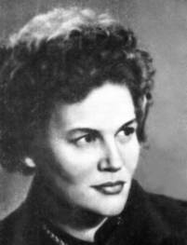

Ліна Костенко
Маруся Чурай

Slide 2
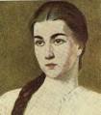

Маруся Чурай (1625—1653) — напівлегендарна українська народна співачка та поетеса часів Хмельниччини, яка, за переказами, жила в Полтаві. Їй приписують авторство низки відомих у народі пісень: «Ой не ходи, Грицю», «Котилися вози з гори», «Засвіт встали козаченьки» та інші. Також відома як Маруся Чураївна.

Slide 3
Біографія
За переказами, Маруся Чурай народилася в 1625 (за іншими версіями — у 1628 або 1629) році в сім'ї козацького сотника Гордія. Після смерті батька, який у 1648 році був спалений як бунтівник у Варшаві на багатті, залишилася жити з матір'ю в Полтаві. В юності дівчина мала багато залицяльників, серед яких був молодий козак Іскра Іван Якович, але своє серце вона віддала Грицю Бобренку (за іншими версіями — Гриць Остапенко), сину хорунжого Полтавського полку, з яким згодом таємно заручилася. Зі спалахом Хмельниччини у 1648 році Гриць вирушив на війну, обіцяючи повернутись. Дівчина чекала на нього 4 роки. Проте коли Гриць повернувся до Полтави, він вже не звертав уваги на Марусю, бо покохав іншу, Ганнусю із заможної полтавської сім'ї. Зраджена дівчина не витримала втрати та вирішила отруїти себе зіллям, що вона таємно взяла у місцевої бабусі-відьми, але яке ненароком випив Гриць. Улітку 1652 року полтавський суд засудив Марусю до страти, але її було амністовано універсалом Богдана Хмельницького, який приніс Іван Іскра, де зазначалося дарувати їй життя «за заслуги її батька та солодкі пісні». Для покути дівчина ходила на прощу до Києва, але повернувшись у 1653 році до Полтави померла у віці 28 років, не перенісши смерті коханого (за іншими даними — в 1652 році у Полтаві від сухот невдовзі після амністії або стала монашкою якогось з українських монастирів).

Slide 4



Ліна Костенко написала роман у віршах у 1973 році, але надрукований не був. Вийшов 1979-го, за спеціальною постановою Президії СПУ, за нього Ліна Костенко 1987 року була удостоєна Державної премії УРСР імені Т. Г. Шевченка.

Slide 5
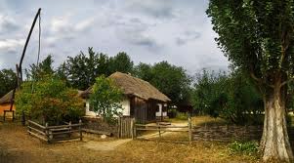

Коли роман «Маруся Чурай» був уже у видавництві, організувалися різні, абсурдні за своїм змістом, рецензії. За кілька днів восьмитисячний тираж було розкуплено. Повторне видання через три роки, уже накладом 100 тисяч, так само швидко зникло з полиць. З романом Ліни Костенко поверталася українська ідея – ідея незнищенності народу як його пісні.

Slide 6
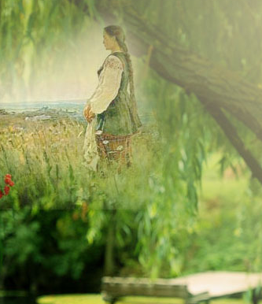
Ідейно-художній аналіз роману
Рік виходу:1979
Літературний рід:
ліро-епос
Жанр: історичний роман у віршах

Slide 7
Тема: зображення нещасливого кохання Марусі та Грицька в поєднанні з широкою картиною життя України XVII ст.
Головна ідея: незнищенність українського народу , особистості з багатим духовним світом, глибока віра в його духовну силу і могутність.

Slide 8
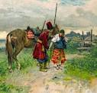

Головні герої:
Маруся Чурай, Гриць Бобренко, полковий обозний Іван Іскра, полтавський полковник Мартин Пушкар, козак Лесько Черкес, Галя Вишняківна, війт Семен Горбань та інші.

Slide 9
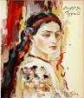

Сюжет і композиція
Дві сюжетні лінії
Особиста
(Маруся-Грицько)
Історична (боротьба українського народу проти загарбницької політики польської шляхти)

Slide 10


Проблематика й композиція
Тематично й композиційно роман надзвичайно складний, багаторівневий, багатопроблемний. Він «нагадує кристал, у якому безліч граней» (В. Панченко). За своєю суттю це — глибоко національний твір. Ліна Костенко здійснила величезну дослідницьку роботу, щоб якомога точніше, зриміше показати, «оживити» Україну XVII ст. Письменниця спершу осягнула, відчула її сама, а згодом, працюючи над романом, відкрила її й для нас, обезсмертила в Слові.

Slide 11

Серед порушених у творі проблем:
• таїна, сила й незбагненна, часто безжальна логіка любові;
• фатальне зіткнення духовного й матеріального, піднесеного й приземленого в людському житті;
• доля як наслідок вибору між цими цінностями;
• шляхетність і вірність як шлях порятунку, пристосуванство й зрада як шлях до загибелі;
• творець і суспільство, нелегка, але висока місія митця в історії свого народу;
• славна й трагічна боротьба народу за свою державність

Slide 12

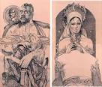
Композиція твору струнка: роман складається з дев’яти розділів, розвиток подій — лінійний, ускладнений ретроспекціями (спогади Марусі). Кожен фрагмент твору стає доповненням великого полотна й водночас не руйнує цілісності.

Slide 13
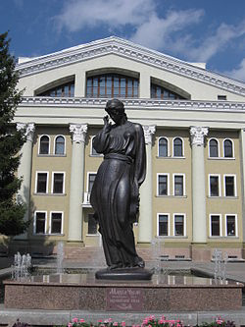
Пам'ятник Марусі Чурай (Полтава)

